Slide 1
Planning dell’attività di ricerca – Aprile 2012
Dottorato di ricerca in
Tecnologie Elettroniche per l’Ingegneria dell’Informazione
Indirizzo
“RF, Microwaves and Electromagnetics”
Ciclo XXVI
Laurent Ntibarikure
Laboratorio di Microelettronica ed Ingegneria delle Microonde
Gruppo di Ricerca in «RF, Microonde ed Elettromagnetismo»
Dipartimento di Elettronica e Telecomunicazioni
Università degli Studi di Firenze
Tutori:
Prof. Giuseppe Pelosi
Prof. Dr. techn. Romanus Dyczij-Edlinger
Dr. Ing. Stefano Selleri
Ing. Gabrio Martini

Slide 2
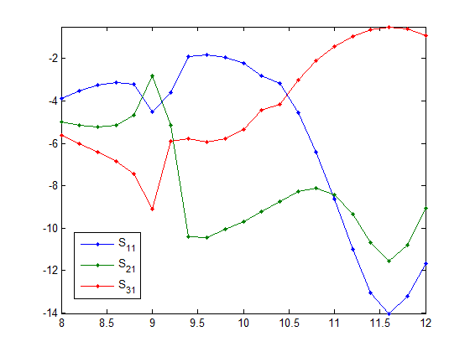
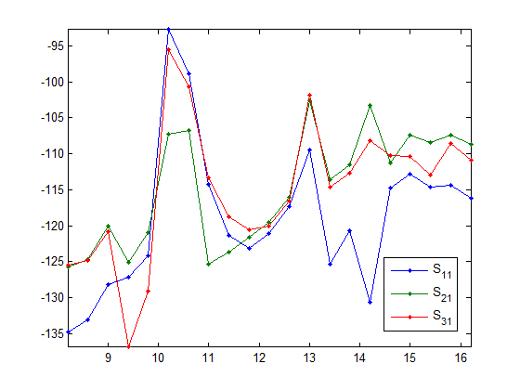
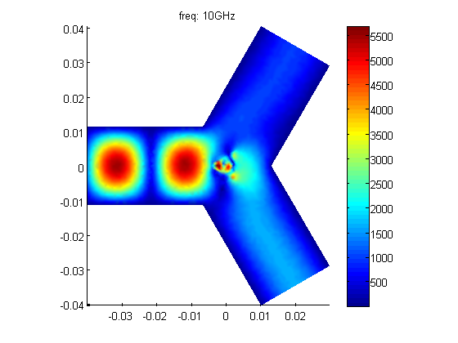
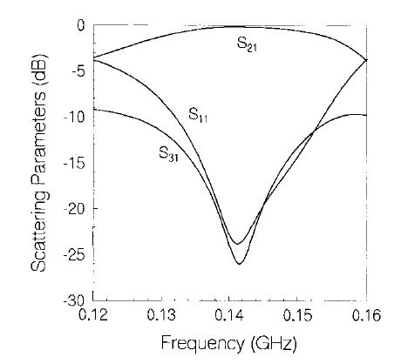
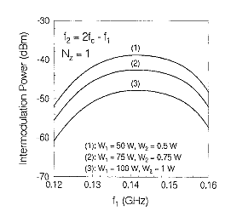
FEM nonlineare per giunzioni a ferrite
RiNEm2012 (deadline 14/04/2012): Articolo su base risultati ottenuti con FEM 2D
Articolo di riferimento (1997): circolatore in stripline FEM 2D: H-plane uniformity!

Slide 3
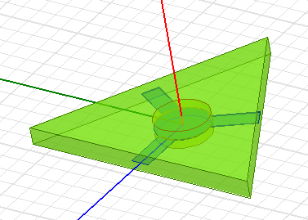
FEM nonlineare per giunzioni a ferrite
FEM2012: Circolatore in stripline (analisi 3D) analizzato con il “QF++” e Confronto lineare/nonlineare (HFSS)

Slide 4
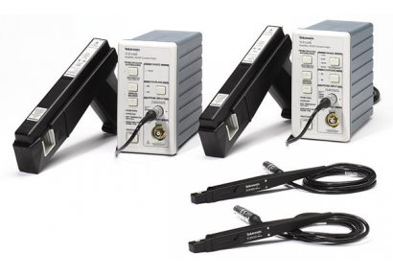
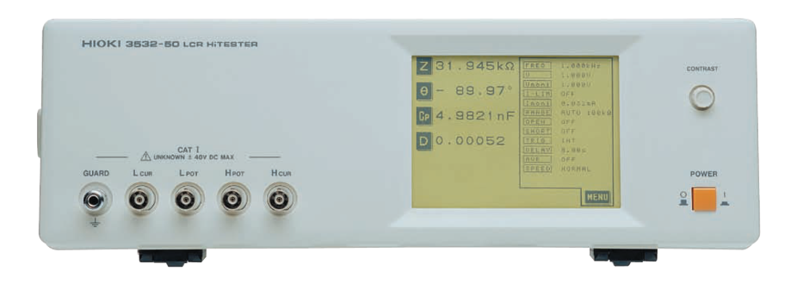
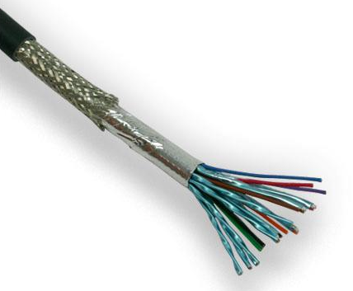
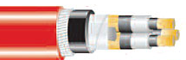
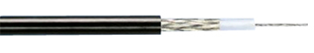
NP-GE: Misure di correnti di modo comune
20 000 € per l’acquisto di sonde di corrente, DAQs, LRCmeter con banda fino a 5 MHz
Misure e caratterizzazione (L, C, R → Z) di cavi di potenza XPLE, RG-58 e multipolari differenziali

